Slide 1
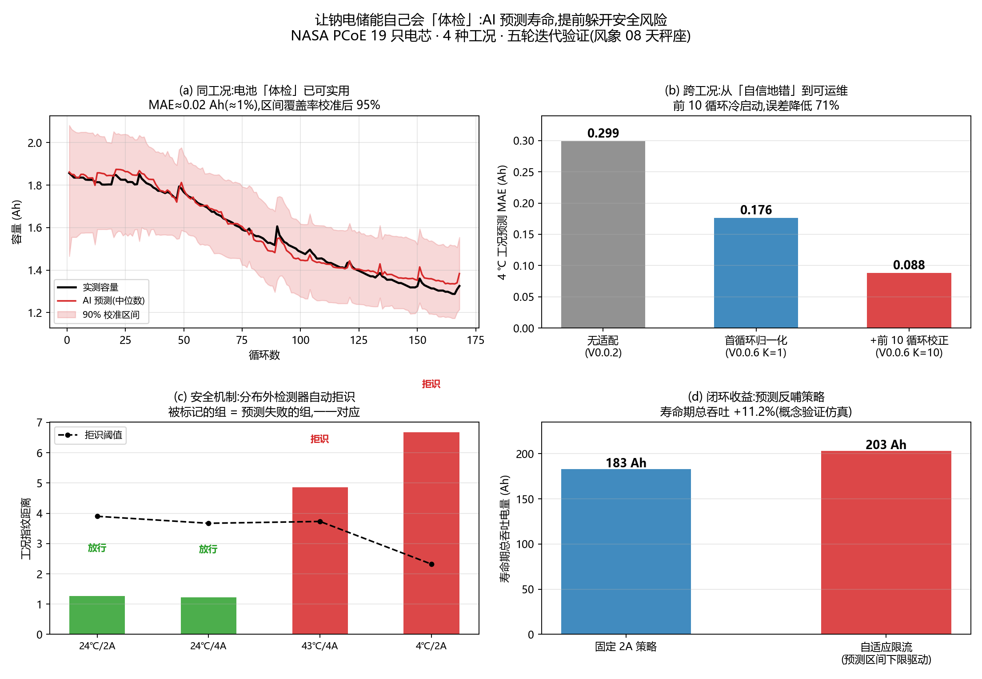
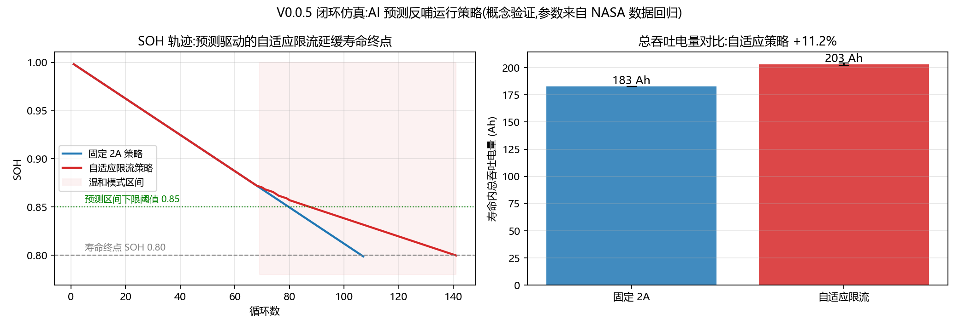
让钠电储能自己会「体检」 AI 预测电池寿命,提前躲开安全风险
风象 08 天秤座 · 初焰·钠宙 S01
问题:AIDC 工况下,电池衰减不可见
高倍率脉冲 + 低温 + 7×24 长时运行,衰减曲线藏在运行数据里。
现状是「安全靠冗余、成本靠猜」——冗余容量是沉没成本,猜错了是安全事故。
方法:预测 + 门控 + 校准的运维管线
充放电曲线特征(IC 增量容量 / EIS 内阻)+ 分位数梯度提升 → 输出 SOH 点预测与 90% 区间;
分布外门控自动识别没见过的工况 → 触发「校准观察期」:区间放宽 + 前 10 循环在线校正;
预测区间下限驱动自适应限流,反哺充放电策略。
0.042 Ah
同工况 SOH 误差 ≈2%(留一电芯验证)
-71%
4 ℃ 低温预测误差:0.299 → 0.088 Ah(校准观察期 + 物理归一化)
95–100%
保形校准后 90% 区间真实覆盖率(分布内)
+11.2%
自适应限流策略寿命期总吞吐(概念验证仿真)
洞察:跨温度泛化没有免费午餐
保形校准、集成不确定性、CORAL 域适应在温度外推下全部失效(已留痕)——
「前 10 循环校准观察期」是唯一现实解,也是可写进 BMS 的运维协议。钠电低温优势(0 ℃≈95% vs 锂电 4 ℃=64%)让鸿沟收窄,但锂电预训练模型必须经过校准才能迁移。
上:四联证据链——同工况精度 / 低温误差阶梯 / 分布外拒识 / 闭环收益
下:策略闭环仿真——预测区间下限触发的自适应限流延缓寿命终点
证据:1836 留痕 4 帖 + 开源仓库(9 轮迭代,13 脚本,全部可复跑) | 数据:NASA PCoE 19 只电芯 · 4 种工况
局限:方法在锂电公开数据上验证;钠电适配为文献外推(BatteryLife 钠电实测数据因仓库受限未能获取,已留痕)

